Slide 1
บทที่ 7 การสร้างส่วนติดต่อกับผู้ใช้

Slide 2
Java Foundation Class (JFC)
ประกอบด้วย
1. Abstract Window Toolkit (AWT)
คือ แพ็กเกจที่ประกอบด้วยคอมโพเนนต์ต่างๆ เช่น Frame, Label, Button, TextField, Dialog,
Checkbox, List, Choice เป็นต้น
ต้อง import คลาสในแพ็กเกจ java.awt
2. Swing
เป็นแพ็กเกจที่พัฒนาต่อจาก AWT ทำให้การแสดงผลดีขึ้น ประกอบด้วยคอมโพเนนต์ต่างๆ เช่น JFrame, JButton, JLabel, JTextField, JComboBox,
JRadioButton, JCheckBox เป็นต้น ต้อง import คลาสในแพ็กเกจ javax.swing

Slide 3
3. JavaFX
JavaFX ได้รับการออกแบบมาเพื่อให้นักพัฒนา Java มีแพลตฟอร์มกราฟิกใหม่ที่มีน้ำหนักเบาและมีประสิทธิภาพสูง มีจุดประสงค์เพื่อให้แอปพลิเคชันใหม่ใช้ JavaFX แทน Swing เพื่อสร้างอินเทอร์เฟซผู้ใช้แบบกราฟิก (GUI) ของแอปพลิเคชัน
JavaFX สามารถใช้เพื่อสร้างอินเทอร์เฟซผู้ใช้แบบกราฟิกสำหรับแพลตฟอร์มใด ๆ (เช่นเดสก์ท็อปเว็บมือถือ ฯลฯ )

Slide 4
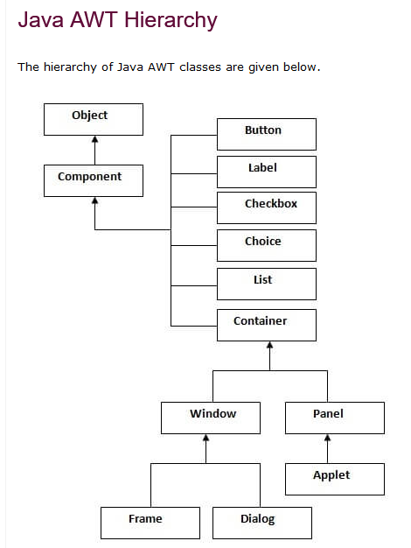

Slide 5
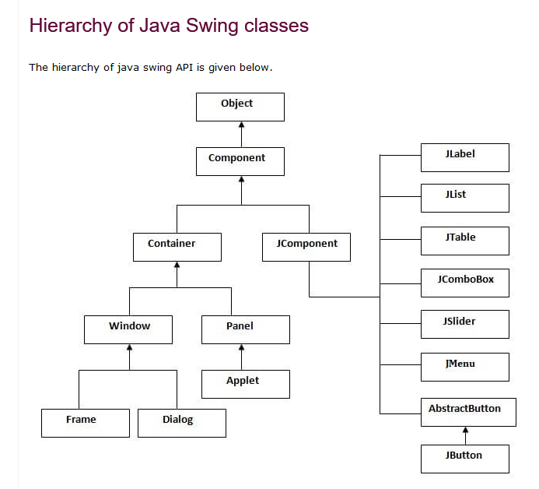

Slide 6
การจัดการ Event
คือการเลือกเหตุการณ์เพื่อเขียนโปรแกรมควบคุม
การทำงานต่างๆ เช่น การคลิกเมาส์ ใน java จะเรียกว่า Event Handling
ประเภทของ event | interface | method
ActionEvent | ActionListener | actionPerformed(ActionEvent)
ItemEvent | ItemListener | itemStateChanged(ItemEvent)
MouseEvent | MouseListener | mousePressed(MouseEvent) mouseReleased(MouseEvent) mouseEntered(MouseEvent) mouseExited(MouseEvent) mouseClicked(MouseEvent)
MouseMotionEvent | MouseMotion Lintener | mouseDragged(MouseEvent) mouseMoved(MouseEvent)

Slide 7
ประเภทของ event | interface | method
KeyEvent | KeyLintener | keyPressed(KeyEvent) keyReleased(KeyEvent) keyTyped(KeyEvent)
FocusEvent | FocusListener | focusGained(FocusEvent) focusLost(FocusEvent)
AdjustmentEvent | AdjustmentListener | adjustmentValueChanged (AdjustmentEvent)
ComponentEvent | ComponentListener | componentMoved(ComponentEvent) componentHidden(ComponentEvent) componentResized(ComponentEvent) componentShown(ComponentEvent)
WindowEvent | WindowListener | windowClosing(WindowEvent) windowOpened(WindowEvent) windowIconified(WindowEvent) windowDeiconified(WindowEvent) windowClosed(WindowEvent) windowActivated(WindowEvent) windowDeactivated(WindowEvent)
ContainerEvent | ContainerListener | componentAdded(ContainerEvent) componentRemoved(ContainerEvent)
TextEvent | TextListener | textValueChanged(TextEvent)

Slide 8
ขั้นตอนการจัดการ event
1. เลือกคอมโพเนนต์ เช่น Button
2. เลือก event เช่น คลิกปุ่ม
3. เลือก method ที่เกี่ยวข้อง เช่น mouseClicked(MouseEvent)
4. เลือก interface ที่เกี่ยวข้องกับ method นั้น
5. ทำการ implement interface แล้วสร้างออบเจ็กต์ของ
คลาสที่ implement นำไปผูกกับคอมโพเนนต์
รูปแบบ interface เมื่อเลือก interface เป็น MouseListener
modifier class ชื่อคลาส implements MouseListener(..)
Button b = new Button(“OK”);
b.addMouseListener(new ชื่อคลาส()); // ผูกกับ Button
6. คลาสที่ทำการ implement interface ต้อง import
java.awt.event.* เข้าไว้ในโปรแกรมด้วย

